Slide 1
HTML初步
信息学院
孙 俏

Slide 2
引例
网站设计课程
简单又复杂，有趣又折磨
才24个学时，老师表示时间很紧，加油自学吧
怎么做网页，加入这段内容？
新建.txt文件
将文本用html标签括起来
改名为.html
浏览

Slide 3
内容提要
HTML概述
标签、元素
文件结构
编辑器
网页的浏览
客户端与服务器
网页的发布
域名
虚拟空间

Slide 4
内容提要
HTML概述
标签、元素
文件结构
编辑器
网页的浏览
客户端与服务器
网页的发布
域名
虚拟空间

Slide 5
HTML概述
HTML（HyperText MarkUp Language）
“超文本标记语言”，它是制作网页的标准语言
标签
由尖括号包围，比如 <html>
通常是成对出现的
<html></html>
<img>
<开始标签>内容部分</结束标签>
<p>这是一个段落文字</p>

Slide 6
HTML 标签
注意标签嵌套
<html><body></body></html>
<html><body></html></body>

Slide 7

HTML标签
<标签名 属性1=“值1” 属性2=“值2” ...></标签名>
<img src= " tulip.jpg" alt= "郁金香" />
一个标签可能有多个属性
属性先后顺序无关
我…
又聪明
又靓仔

Slide 8
HTML元素
HTML元素 = 标签 + 内容
<p>这是一个段落文字</p>

Slide 9
HTML文件结构
<html>
<head>
<title> </title>
</head>
<body>
</body>
</html>
头部：描述浏览器所需信息
主体：网页中包含的具体内容
Notes:
<!DOCTYPE> 声明
Web 世界中存在许多不同的文档。只有了解文档的类型，浏览器才能正确地显示文档。
HTML 也有多个不同的版本，只有完全明白页面中使用的确切 HTML 版本，浏览器才能完全正确地显示出 HTML 页面。这就是 <!DOCTYPE> 的用处。
<!DOCTYPE> 不是 HTML 标签。它为浏览器提供一项信息（声明），即 HTML 是用什么版本编写的。

Slide 10
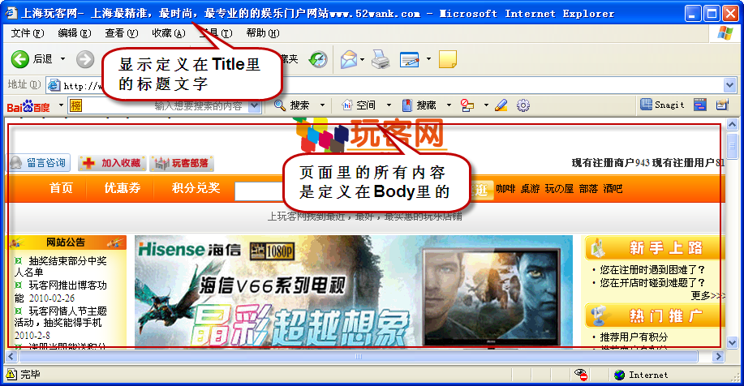
HTML文件结构

Slide 11
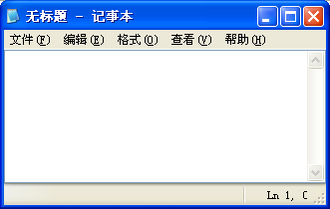

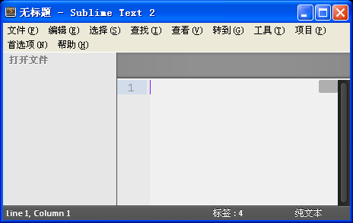
HTML编辑器
编辑器
记事本
Sublime Text

Slide 12
HTML5文件结构
<!doctype html>
<html>
<head>
<title> </title>
</head>
<body>
</body>
</html>
Notes:
是国际编码，通用性强
UTF-8编码的文字可以在各国支持UTF8字符集的浏览器上显示。如，如果是UTF8编码，则在外国人的英文IE上也能显示中文，他们无需下载IE的中文语言支持包

Slide 13
HTML——Sublime编辑
搜索引擎：
en英文网站
zh中文网站
<!doctype html>
<html lang="en">
<head>
<meta charset="UTF-8">
<title>Document</title>
</head>
<body>
</body>
</html>
UTF-8：
是国际编码
外国人的英文IE上也能显示中文
Notes:
是国际编码，通用性强
UTF-8编码的文字可以在各国支持UTF8字符集的浏览器上显示。如，如果是UTF8编码，则在外国人的英文IE上也能显示中文，他们无需下载IE的中文语言支持包

Slide 14
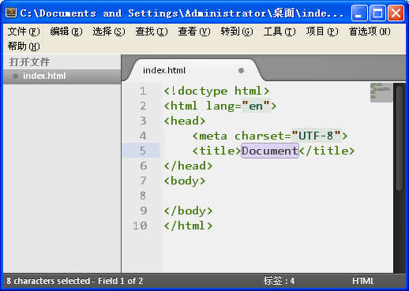
HTML——Sublime编辑

Slide 15
HTML——Sublime编辑
! Ctrl+E 展开 ——结构
P 段落
H1 标题
Img src 图片
参考学习：sublime
http://www.iteye.com/news/27580

Slide 16
内容提要
HTML概述
标签、元素
文件结构
编辑器
网页的浏览
客户端与服务器
网页的发布
域名
虚拟空间

Slide 17
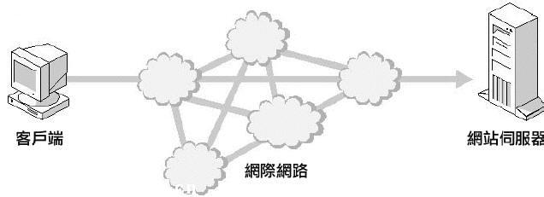
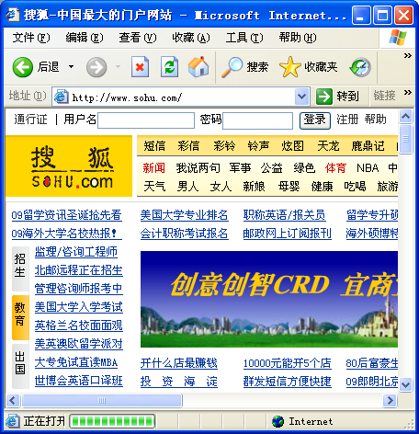
网页的浏览
www.sohu.com/Index.html
服务器
Internet

Slide 18
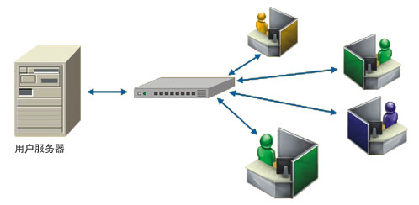
客户端与服务器
客户端Client： 接受服务的计算机
服务器Server： 提供服务的计算机
网络
服务器
客户端

Slide 19

客户端与服务器
客户端就是我们日常使用的计算机
服务器端就是存放网页与数据库数据的服务器
存邮件——邮件服务器
存数据——数据库服务器
存网页——
web服务器

Slide 20
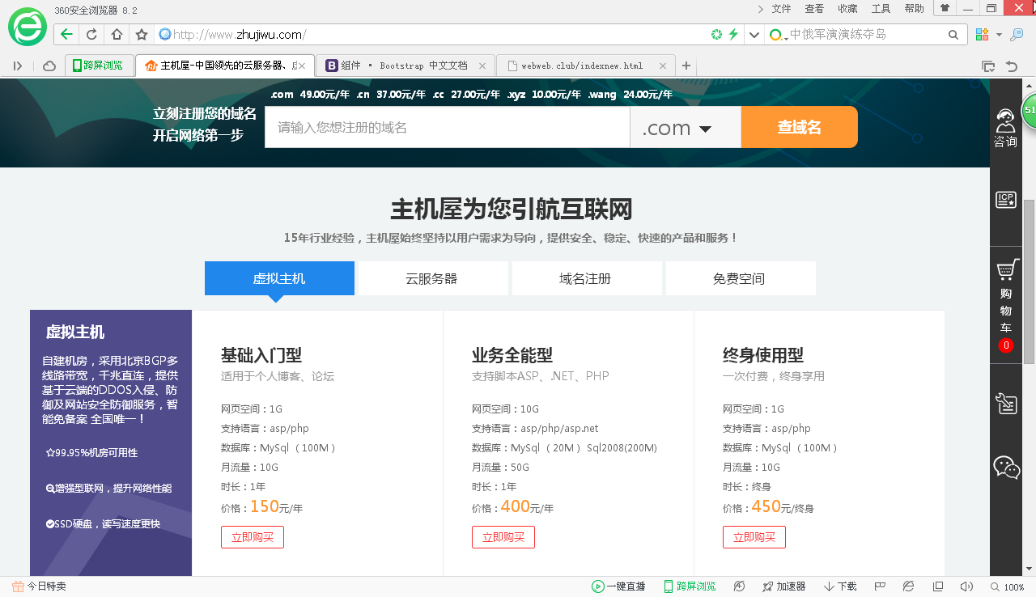
网站的发布
1 申请域名

Slide 21
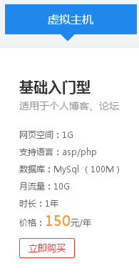
网站的发布
2 申请服务器空间
（虚拟主机、虚拟空间）

Slide 22
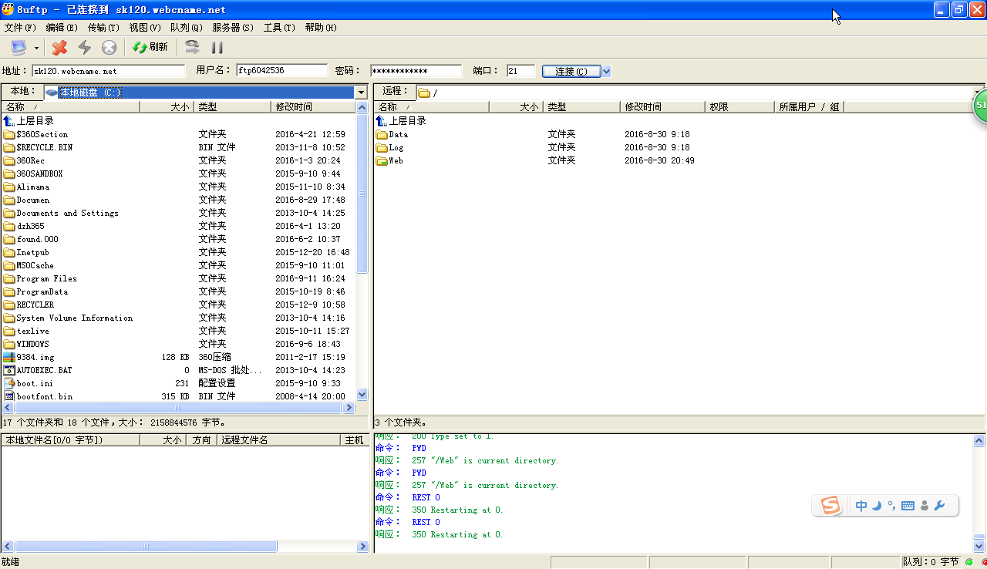
网页的发布
3 上传

Slide 23
小结
HTML文件结构
<html>
<head>
<title> </title>
</head>
<body>
</body>
</html>
Sublime编辑器
网页的浏览
客户端与服务器
域名
虚拟空间

Slide 24
自学
字符与编码
访问http://www.w3school.com.cn/
HTML入门
Sublime的使用
http://www.iteye.com/news/27580

Slide 25
字符集与编码
字符(Character)：包括文字、图形符号、数学符号等
一组抽象字符的集合就是字符集(Charset)。
字符集常常和一种具体的语言文字对应起来
比如英文字符集、繁体汉字字符集、日文汉字字符集
编码
将字符和二进制码对应起来

Slide 26
字符集与编码
网页：
保存时的编码
显示的编码
不一样的话，就会出现乱码问题

